Slide 1
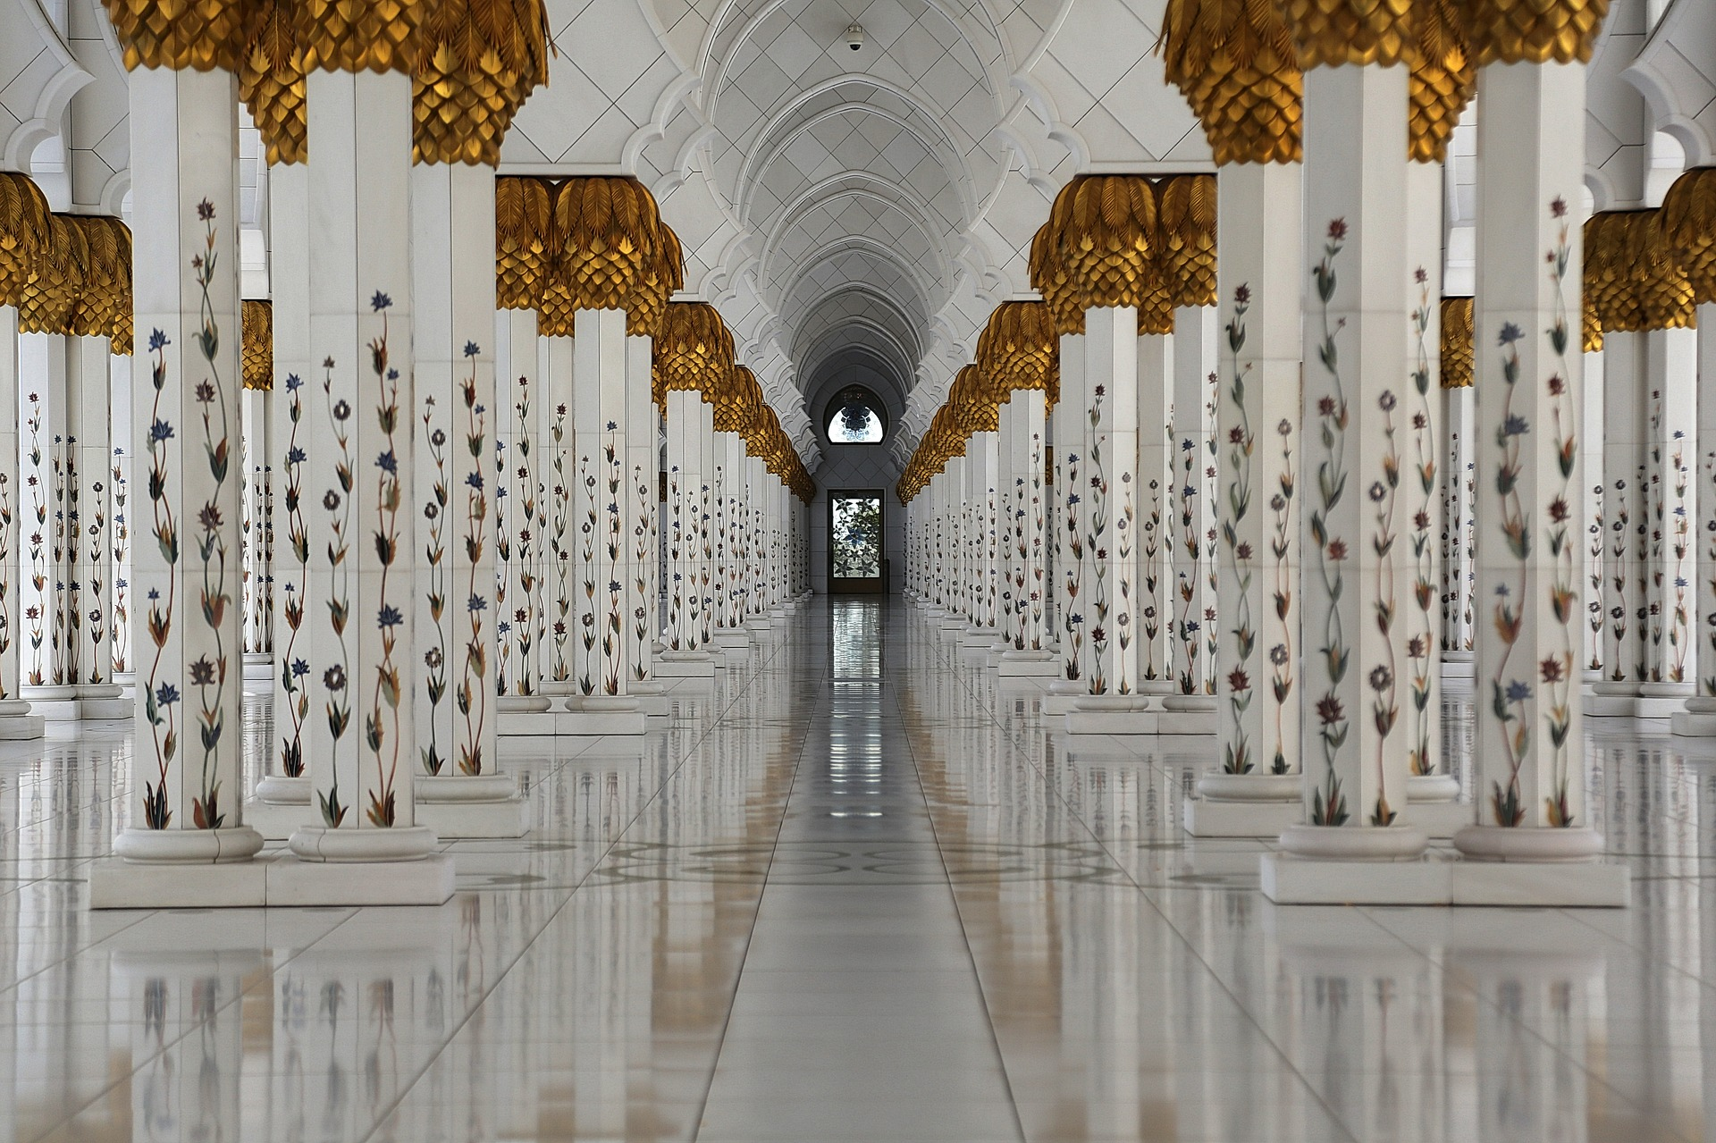
الشيخ أحمد اللحدان

Slide 2
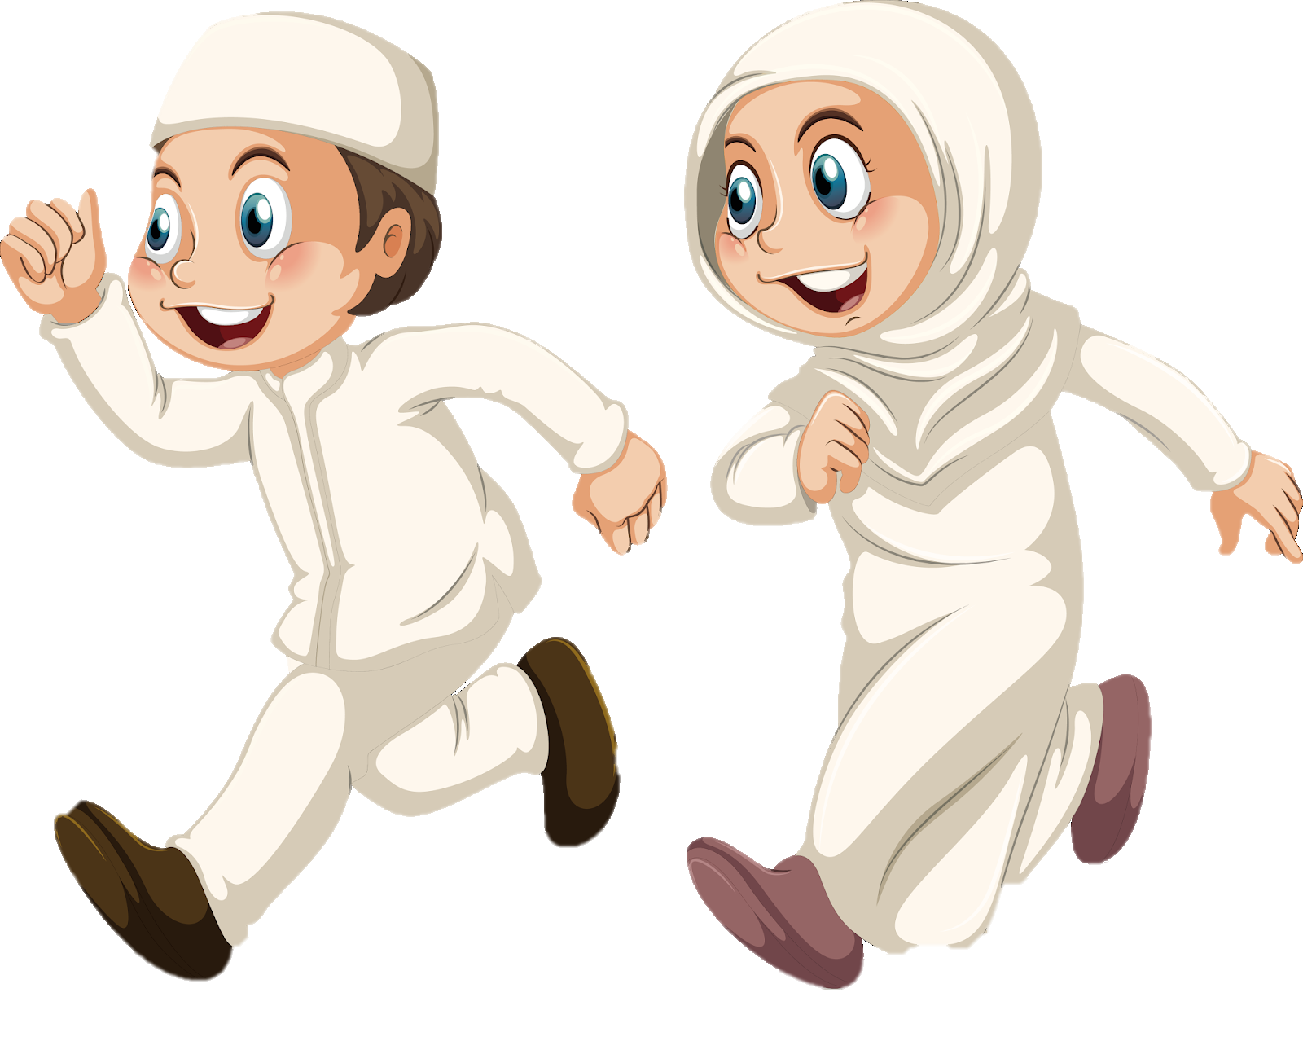
سورة المطففين
السورة مكية عدد آياتها 36

Slide 3
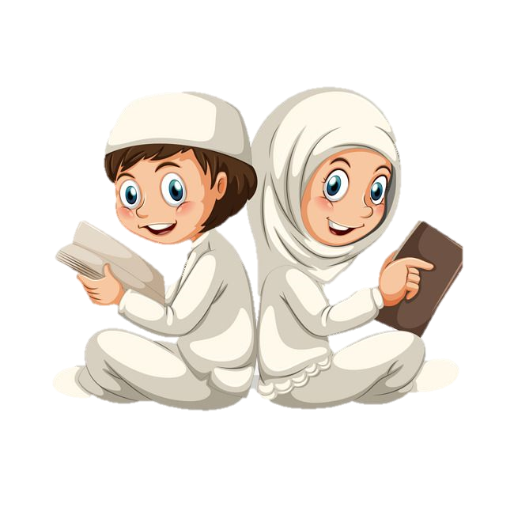
سورة المطففين
المحور الرئيسي للسورة
أسماء السورة ومناسبة التسمية
فوائد ولطائف حول السورة
مواضيع السورة المباركة

Slide 4
أسماء السورة
ويل للمطففين
المطففين

Slide 5
المحور الرئيسي للسورة
قيمة الأخلاق في الإسلام

Slide 6
مناسبة التسمية
ويل للمطففين :
لأن الله تعالى افتتح السورة بها
المطففين :
لأن الله تعالى بدأ بتهديد هذه الطائفة في مطلع السورة ؛ لِجُرم ما يففعلونه ، وعظم مايقترفونه

Slide 7
مواضيع السورة المباركة
1- إعلان الحرب على المطففين (1-6)
2- وعيد الكفار بالنار ، وبيان سبب كفرهم (7-17)
4- عرض صور من الأذى والشدة التي كانت تلاقيها الفئة المؤمنة ، وعاقبتهم الحميدة (29-36)
3- وعد المؤمنين بالجنة ، ودعوة للتنافس في الخير (18-28)

Slide 8
فوائد ولطائف حول السورة المباركة
1- لما قدم النبي صل الله عليه وسلم المدينة كانوا من أخبث الناس وزنا ، فأنزل الله هذه الايات ، فصاروا من أحسن الناس وزنا .
إن العبد إذا اخطأ خطيئة نُكِتَت في قلبه نكتة سوداء ، فإن هو نزع واستغفر وتاب ، صقل قلبه ، وإن عاد زيد فيها حتى تعلى على قلبه ، وهو الران الذي ذكر الله تعالى.
قال الله تعال: (كلا بل. ران على قلوبهم ما كانوا يكسبون)
عن أبي هريرة رضي الله عنه ، قال صل الله عليه وسلم :
قال بعض السلف عند قوله تعالى (ومزاجه من تسنيم)
هي عين في الجنة ، يشرب منها المقربون صِرفا ، وتمزج لأصحاب اليمين

